Slide 1
Inwestycje w wieczność (dawniej: „Inwestycje, które nie spłoną”)
Wojciech Apel, kwiecień, wrzesień, października 2019 cykl spotkań różnych
601 42 50 19, wojtek@pp.org.pl

Slide 2
Plan wystąpienia
Opowieść: ja i moje inwestowanie
Definicja inwestycji.
Scenariusze przyszłości
Słowo prawdy: przestronna droga
Dobra nowina: wąska ścieżka
Inwestowanie w wieczność
Czy zdołam odebrać?
Czy będę miał mój skarb?
Zaproszenia

Slide 3
#1. Opowieść: ja i moje inwestowanie.

Slide 4
Moje inwestycje
1994-2000 PiK-Net Sieci rozległe sp. z o.o.
2002-2019 3S S.A. (Śląskie Sieci Światłowodowe, TKP S.A.)
2004 SSH / Syrion sp. Z o.o. (operator sieci Internet+)
2008-2018 SGT S.A. - operator telewizji JAMBOX.
2015 Triggo S.A.

Slide 5
PiK-Net Sieci Rozległe sp. z o.o.
1995 początek działalności, jako nieformalna spółka, mam swoje 33%
Model biznesowy:
Usługa dostępu do Internetu poprzez sieć telefoniczną.
Usługa dostęp do sieci poprzez dzierżawione łącza stałe.
Usługi internetowe: konto Unix, poczta elektroniczna, serwery, w tym serwery WWW, WebStudio.
1997 formalna spółka z kapitałem około 30 tys.
1997-2000 wyraźny rozwój bez wykazywanych zysków.
Konsolidacja 6 pionierów polskiego internetu (PolBox, Multinet, IDS, PDi, Polska OnLine i PiK-Net) poprzez sprzedaż udziałów do SoftBank S.A. Wycena to ponad 10mln płatne akcjami SoftBank notowanymi na GPW.

Slide 6
Grupa 3S
Impulsy:
2000 - Dynamiczny rozwój sieci Internet -> brak pasma w sieci.
2001 - Prywatyzacja TP S.A. i postawa Francuzów.
2001 - Koleje piaskowe - pomysł na Śląskie Sieci Światłowodowe.
Styczeń 2002 - Telekomunikacja Kopalń Piasku S.A.
2004 Pierwsze przychody, zmiana firmy na 3S. S.A.
2005 Trwale dodatni wskaźnik EBIDTA.
2008 Inwestycja w StartUp-y, między innymi w SGT S.A.
2010 Budowa Data Center i decyzja o wejściu na rynek usług dla bizesu.
2015 Zmiana w akcjonariacie, EI (Enterprise Investors) na pozycji inwestora finansowego i strategicznego.
1H 2019 Proces sprzedaży 100% akcji. Spółkę przejmuje operator Play (P4).

Slide 7
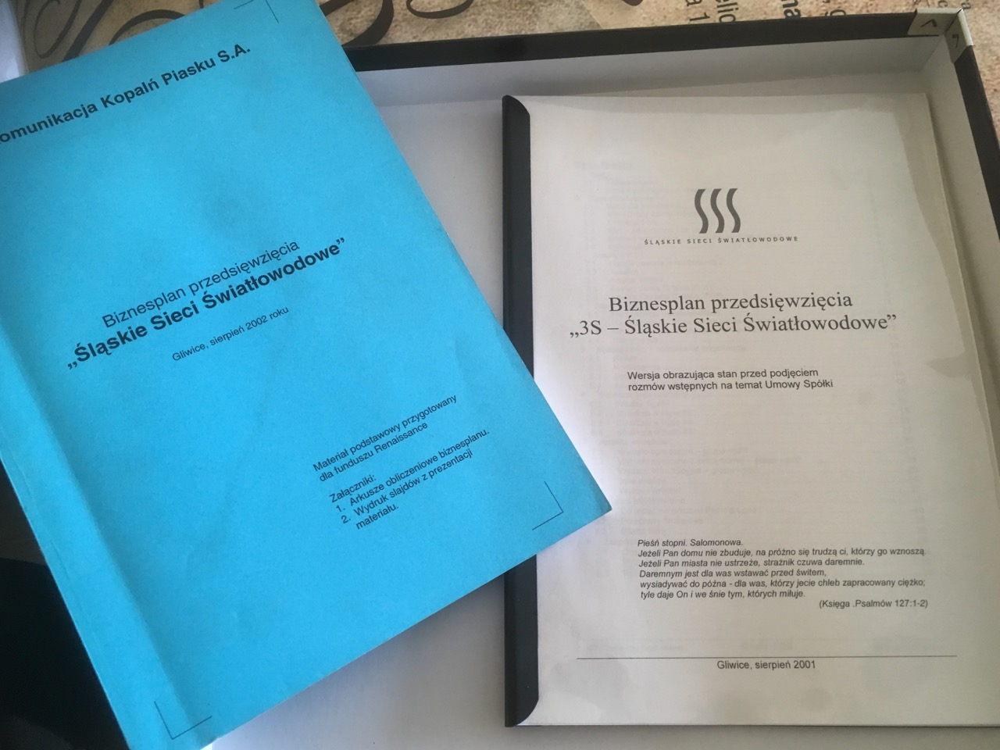

Slide 8
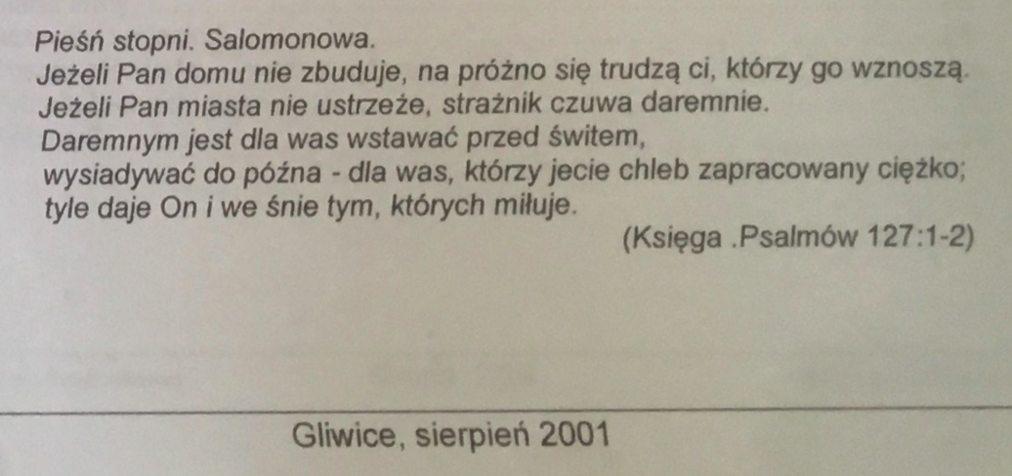
Wniosek:
My musimy się trudzić – ale efekty należą do Jahwe!

Slide 9
Efekt
P4 przejmuje 3S. W tle światłowody i 5G
26 czerwca 2019, 17:29
P4 podpisało przedwstępną umowę przejęcia 100 proc. akcji 3S. Umowa zostanie sfinalizowana m.in. po uzyskaniu zgód regulacyjnych. Nabywca oczekuje, że nastąpi to w III kwartale.
– Całkowita wartość przedsiębiorstwa 3S i jej spółek zależnych wynosi 96 mln EUR (410 mln PLN), a wartość kapitałów własnych 78 mln EUR (333 mln PLN). Nabycie będzie finansowane ze środków własnych oraz w oparciu o dostępne dla spółki finansowanie zewnętrzne – napisano w komunikacie giełdowym Play Communications, właściciela P4.
Z prezentacji przygotowanej dla akcjonariuszy i analityków Play Communications wynika, że prognozowany poziom długu netto do skorygowanego EBIDA P4 w końcu 2019 r. wynosić będzie 3,0. Oczekiwany w tym roku wzrost przychodów i EBITDA grupy P4 wynikający z transakcji to ok. 0,5 proc.
Akcje 3S sprzedają Ambrosia CEE Holding S.à r.l., spółka należąca do Polish Enterprise Fund VII, funduszu private equity zarządzanego przez Enterprise Investors, oraz trzej założyciele operatora. Fundusz sprzedaje 76 proc. akcji kupionych w 2015 r. za 21 mln euro. Założyciele sprzedają po 8 proc. akcji każdy.

Slide 10
SGT S.A.
Model biznesowy: Cyfrowa telewizja kablowa po kablach przeznaczonych na Internet. Współpraca z małymi operatorami Internetu.
2007 Testowanie innowacyjnej technologii, kompletowanie zespołu.
2008 - Struktura: Spółka akcyjna z siłą wiodącą: 3S (51%) + Operatorzy ETTH. Kapitał około 1,7mln i zapewnione finansowanie dłużne 2,6mln.
W 2010 dość mocno poczułem przekleństwo zapisane w Gen 3:17.
Do Adama zaś powiedział: Ponieważ usłuchałeś głosu swojej żony i zjadłeś z drzewa, o którym ci przykazałem, mówiąc: Nie będziesz z niego jadł – przeklęta będzie ziemia z twego powodu, (#1) w trudzie będziesz z niej spożywać po wszystkie dni twego życia. (#2) Ziemia będzie ci rodzić ciernie i oset i (#3) będziesz spożywał rośliny polne [ komentarz: a miałeś jeść owoce ]. (#4) W pocie czoła będziesz spożywał chleb, (#5) aż wrócisz do ziemi, gdyż z niej zostałeś wzięty, bo jesteś prochem i w proch się obrócisz.
2018 sprzedaż 100% akcji do operatora branżowego.
Bardzo dużo zrozumiałem z tego, jak działa świat.

Slide 11
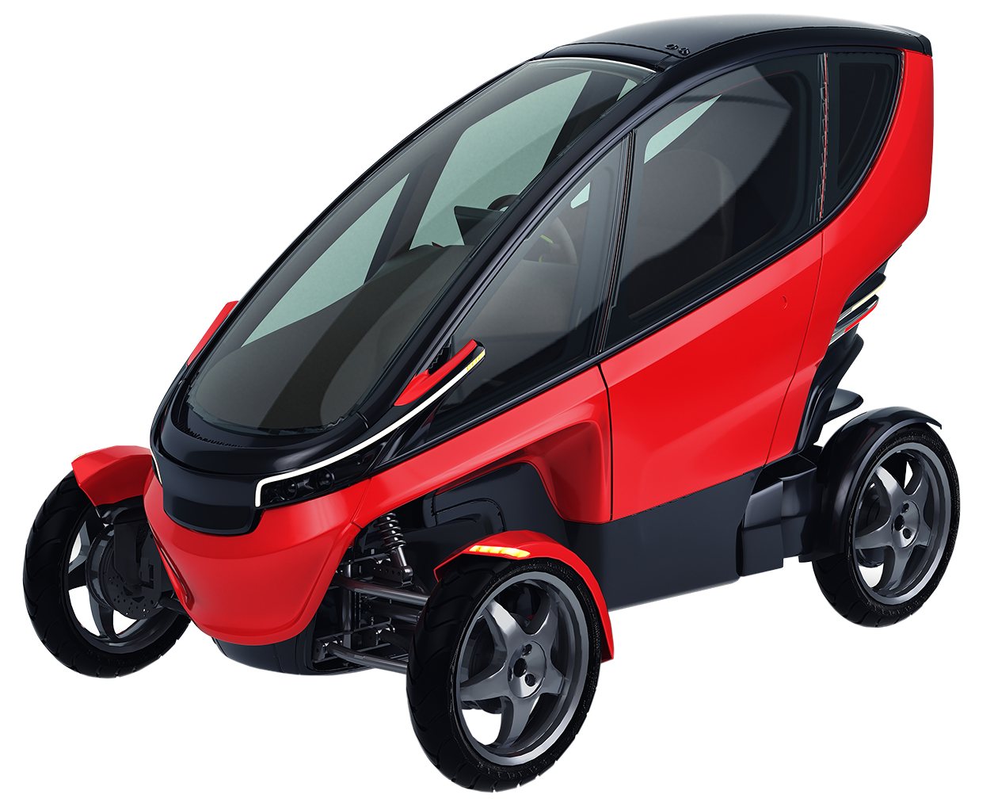
Triggo S.A.
Pomysł Rafała Budweila z około 2010 roku.
Spółka od 2015 w której z Anią pełnimy rolę Aniołów Biznesu, i za 2*12,5% akcji pełniliśmy rolę dostawców pierwszego kapitału.
Póki co pozyskane finansowanie to 15mln (inwestorzy prywatni + wsparcie z Narodowego Centrum Badań i Rozwoju).
Planowane pierwsze, poważne przychody w 2021 roku.
Obecnie ponad 30 akcjonariuszy – szukamy kolejnych!

Slide 12
Inwestycje na tle życia
Moje inwestycje:
1994-2000 PiK-Net Sieci rozległe sp. z o.o.
2002-2019 3S S.A. (Śląskie Sieci Światłowodowe)
2004 SSH / Syrion sp. Z o.o. (operator sieci Internet+)
2008-2018 SGT S.A.
2015 Triggo S.A.
Moje życie w ujęciu strategicznym:
1964 Urodzony w ciała
1985 Nawrócenie (urodzony z Ducha)
2003 Piszę „Traktat o głupocie” co daje początek szukania mądrości
2010 Odkrycie wersetu z Rz 12:1
2015 Decyzja o zmianie stylu życia
2019 Dziś. ...

Slide 13
Co w długiej perspektywie stanie się z ziemią?
Co z moimi inwestycjami?
Co stanie się ze mną?

Slide 14
Część #2. Definicja inwestycji i określenie ryzyka inwestycyjnego

Slide 15
Inwestycja to wyrzeczenie się obecnych, pewnych korzyści na rzecz niepewnych korzyści w przyszłości.

Slide 16
Inwestycja
Czas
Inwestycja to wyrzeczenie się obecnych, pewnych korzyści na rzecz niepewnych korzyści w przyszłości.

Slide 17
Inwestycja
Czas inwestowania
Czas pracy kapitału
Czas zwrotu
Inwestycja w czasie to:
czas inwestowania, ponoszenia kosztów, wpłat, rezygnacji z korzyści;
czas oczekiwania, czas pracy kapitału,
czas zwrotu, okres wypłat, czas korzystania z owoców.

Slide 18
Taktyka działań, operacyjność, strategia.
Taktyka - teoria i praktyka posługiwania się dostępnymi zasobami w celu osiągania celów.
Działania operacyjne - przygotowanie i przekształcanie zasobów do używania ich w celu osiągania celów strategicznych poprzez działania taktyczne.
Planowanie strategiczne to planowanie działań w możliwie najdłuższym horyzoncie, w horyzoncie, w którym zakładamy niezmienność warunków prowadzenia działań.

Slide 19
Strategia, operacyjność, taktyka
Planowanie strategiczne to planowanie działań w możliwie najdłuższym horyzoncie, w horyzoncie, w którym zakładamy niezmienność warunków prowadzenia działań.
Działania operacyjne - przygotowanie i przekształcanie zasobów do używania ich w celu osiągania celów strategicznych poprzez działania taktyczne.
Taktyka - teoria i praktyka posługiwania się dostępnymi zasobami w celu osiągania celów.

Slide 20
Ryzyko typu #1 – nie wiem ile odbiorę
?
Czas inwestowania
Czas pracy kapitału
Czas zwrotu
?
Inwestycja to wyrzeczenie się obecnych, pewnych korzyści na rzecz niepewnych korzyści w przyszłości.

Slide 21
Ryzyko typu #2 – nie wiem czy odbiorę
Czas inwestowania
Czas pracy kapitału
Czas zwrotu
?
?
Inwestycja to wyrzeczenie się obecnych, pewnych korzyści na rzecz niepewnych korzyści w przyszłości.

Slide 22
Ryzyko typu #2 – nie wiem czy odbiorę
Czas inwestowania
Czas pracy kapitału
Czas zwrotu
Koniec tego systemu rzeczy lub mój mały, prywatny koniec.
?
Inwestycja to wyrzeczenie się obecnych, pewnych korzyści na rzecz niepewnych korzyści w przyszłości.

Slide 23
Ryzyka w inwestowaniu:
#1 nie wiem ile odbiorę,
#2 nie wiem czy odbiorę.

Slide 24
Ryzyka przy inwestowaniu w wieczność?
Takie same!

Slide 25
Planowanie strategiczne:
1, 2, 3, 5, 7 …
5, 7, …. 15
15, 25…. 40
150.

Slide 26
Część #3 Scenariusze przyszłości

Slide 27
Część #3.1 Słowo prawdy: Szeroka droga, która prowadzi na zatracenie.
Wchodźcie przez ciasną bramę.
Bo szeroka jest brama i przestronna ta droga, która prowadzi do zguby, a wielu jest takich, którzy przez nią wchodzą.
Jakże ciasna jest brama i wąska droga, która prowadzi do życia, a mało jest takich, którzy ją znajdują!
(Mt 7:13-14)

Slide 28
Życie człowieka
Czas Kościoła
Nowe rzeczy
5
1
S
2
3
4
Ważne punkty w życiu człowieka:
Człowiek się rodzi
Człowiek żyje na ziemi.
Człowiek umiera zstępując do krainy umarłych (hebr. szeol, gr. hades).
Człowiek zmartwychwstaje.
Zmartwychwstały staje przez Wielkim Białym Tronem gdzie otrzymuje sprawiedliwy wyrok.

Slide 29
Człowiek się rodzi i żyje
Czas Kościoła
Nowe rzeczy
§
Ty bowiem utworzyłeś moje nerki, Ty utkałeś mnie w łonie mej matki.
Dziękuję Ci, że mnie stworzyłeś tak cudownie, godne podziwu są Twoje dzieła. I dobrze znasz moją duszę, nie tajna Ci moja istota, kiedy w ukryciu powstawałem, utkany w głębi ziemi.
Mnie w zalążku widziały Twoje oczy i w Twojej księdze zostały spisane wszystkie dni, które zostały przeznaczone, chociaż żaden z nich jeszcze nie nastał. (Psalm 139, bt)

Slide 30
Człowiek umiera
Czas Kościoła
Nowe rzeczy
§
Ponieważ posłuchałeś swojej żony i zjadłeś z drzewa, o którym ci powiedziałem: Nie wolno ci z niego jeść! (…) powrócisz do ziemi, gdyż z niej zostałeś wzięty — bo jesteś prochem i obrócisz się w proch. (Gen 3:17)

Slide 31
Zejście do szeolu (gr. hades)
Czas Kościoła
Nowe rzeczy
§
Nie wierzę w to co naucza Hollywood!
Obce niech będą dla mnie koncepcje platońskie.
Wierzę Biblii!

Slide 32
Zmartwychwstanie
Czas Kościoła
Nowe rzeczy
§
Wierzę w „ciała zmartwychwstanie” (…)

Slide 33
I ujrzałem wielki biały tron, i zasiadającego na nim…
Czas Kościoła
Nowe rzeczy
§
S
⁽¹¹⁾ I widziałem wielki biały tron, i siedzącego na nim, od którego oblicza uciekła ziemia i niebo, i nie znalazło się miejsce dla nich. ⁽¹²⁾ I widziałem umarłych, małych i wielkich, stojących przed Bogiem; i zostały otwarte zwoje i inny zwój został otwarty, to jest zwój życia; i umarli z tych, którzy są zapisani w zwojach, zostali osądzeni według swoich czynów. ⁽¹³⁾ I morze wydało umarłych, którzy w nim byli, i Śmierć, i Hades wydały umarłych, którzy w nich byli i zostali osądzeni, każdy według swoich czynów. (Ap 20:11nn tpnt)

Slide 34
Człowiek będzie osądzony wg. swoich czynów.
§
Karą za grzech jest śmierć.
(Rz 3:23)
Czas Kościoła
Czas końca
Nowe rzeczy
S
A jeśli ktoś nie został znaleziony jako zapisany w zwoju życia, został wrzucony do jeziora ognia.
(Ap 20:15)
Jezioro ognia

Slide 35
Życie człowieka
Czas Kościoła
Nowe rzeczy
S
Ważne punkty w życiu człowieka:
Człowiek się rodzi
Człowiek żyje na ziemi.
Człowiek umiera zstępując do krainy umarłych (hebr. szeol, gr. hades).
Człowiek zmartwychwstaje.
Zmartwychwstały staje przez Wielkim Białym Tronem gdzie otrzymuje sprawiedliwy wyrok.

Slide 36
Ja nie chcę iść tą drogą!

Slide 37
Nie idźmy tą drogą!

Slide 38
Część #3.2 Dobra Nowina
Ręczę i zapewniam, kto słucha mego Słowa i wierzy Temu, który Mnie posłał, ma życie wieczne i nie czeka go sąd, ale przeszedł ze śmierci do życia.
(J 5:24 eib)

Slide 39
Biblijny plan dziejów a Święta Pana w Kpł23
Czas Prawa Żydów
Czas Kościoła
Ucisk
Królestwo
Nowe
4
5
2
7
Przaśniki
Szałasy
1
6
3
#1. Pascha Pana
#2. Święto Przaśników dla Pana
#3. Dzień kołysania snopem pierwocin
#4. Pierwociny dla Pana
#5. Święto trąb
#6. Dzień przebłagania
#7. Święto namiotów
Legenda:
Pan Jezus Chrystus
Lud Izraela
Ludzie na ziemi - poganie
Kościół – Ciało Chrystusa

Slide 40
Biblijny plan dziejów a Święta Pana w Kpł23
Zaproszenie
Zachęcam do samodzielnego studium tematu: Księga Kapłańska, rozdział 23.
4
5
2
7
1
6
3
#1. Pascha Pana
#2. Święto Przaśników dla Pana
#3. Dzień kołysania snopem pierwocin
#4. Pierwociny dla Pana
#5. Święto trąb
#6. Dzień przebłagania
#7. Święto namiotów
Legenda:
Pan Jezus Chrystus
Lud Izraela
Ludzie na ziemi - poganie
Kościół – Ciało Chrystusa

Slide 41
Dzieło Pana Jezusa a życie człowieka
Czas Kościoła
Nowe rzeczy
1
2
7
Królestwo Mesjasza
3
4
6
8
S
5
Credo: Wierzę w (…) Pana Jezusa Chrystusa, Syna Bożego jednorodzonego, który z Ojca jest (#1) zrodzony przed wszystkimi wiekami. (…) a przez Niego (#2) wszystko się stało.
On to dla nas ludzi i dla naszego zbawienia (#3) zstąpił z nieba i za sprawą Ducha Świętego przyjął ciało z Marii Dziewicy i stał się człowiekiem.
(#4) Ukrzyżowany również za nas, pod Poncjuszem Piłatem został umęczony i (#5) pogrzebany. (#6) Zmartwychwstał trzeciego dnia jak oznajmia Pismo.
(#7) Wstąpił do nieba, siedzi po prawicy Ojca, skąd (#8) powtórnie przyjdzie w chwale sądzić żywych i umarłych a Królestwu Jego nie będzie końca.
Jezioro ognia

Slide 42
Wydarzenia w których planuję brać udział
#1. Raczej umrę więc wyląduję na „Łonie Abrahama”.
#2. W (nowym) ciele zmartwychwstanę.
#3. Zdam sprawę przed Trybunałem Chrystusa.
#4. Będę na Weselu Baranka.
#5. Z Jezusem wrócę na ziemię.
#6. Królowanie i kapłanienie w Królestwie Mesjasza.
#7. Pojawia się Nowe Niebo i Nowa Ziemia więc zapewnie też nowe możliwości.

Slide 43
Wydarzenia w których planuję brać udział
#1. Gen3:19, Łk 16:19, Hi 17:11-19, Heb 9:27, 1Tes4:15, Dn12:2
#2. 1Tes4:13, 1Kor15:51, Fil 3:20
#3. Rz 14:10, 12, Łk 19:11, Mt 25:14, 2Kor5:10, 1Kor3:8, Dn 1:3
#4. Ap19:1, 7, 9, Mt 25:1, J14:1-3
#5. Jud 14, Ap19:1, 14
#6. Ap20:6, Łk19:11, ???
#7. Ap20:7, 11, Ap21:1-5
Zaproszenie
w myśl 1P3:15

Slide 44
Przypomnienie: Szeroka droga, która prowadzi na zatracenie
Czas Kościoła
Czas końca
Królestwo
Nowe rzeczy
Kościół – Ciało Mesjasza
5
1
S
2
3
4
Ważne punkty w życiu człowieka:
Człowiek się rodzi
Żyje
Umiera zstępując do krainy umarłych (hebr. szeol, gr. hades).
Człowiek zmartwychwstaje.
Zmartwychwstały staje przez Wielkim Białym Tronem gdzie otrzymuje sprawiedliwy wyrok.
Jezioro ognia

Slide 45
#0. Wąska ścieżka prowadzi poprzez nowe narodzenie
Czas Kościoła
Czas końca
Królestwo
Nowe rzeczy
Kościół – Ciało Mesjasza
S
Ef 2:1n – Nas umarłych na wskutek grzechu Bóg ożywił …
Jezioro ognia
Ef1:13 – usłyszawszy uwierzyliśmy a Bóg zapieczętował obiecanym Duchem Świętym.

Slide 46
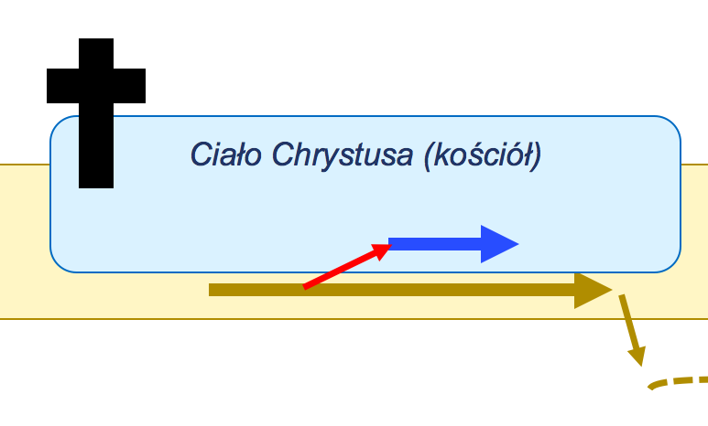
#0. Wąska ścieżka prowadzi poprzez nowe narodzenie

Slide 47
Ef 1:13n – algorytm nawrócenia
Zajęcia na S.D.P 5 czerwca 2018 roku
⁽¹³⁾ W Nim [ w Chrystusie ] i wy położyliście nadzieję, kiedy usłyszeliście słowo prawdy, ewangelię waszego zbawienia, w nim też, gdy uwierzyliście, zostaliście zapieczętowani obiecanym Duchem Świętym ⁽¹⁴⁾ który jest zadatkiem naszego dziedzictwa, aż nastąpi odkupienie nabytej własności, dla uwielbienia jego chwały.
Wydarzenia: ⁽¹⁾ obietnica Ducha, ⁽²⁾ nabycie własności, ⁽³⁾ usłyszenie słowa prawdy i dobrej nowiny, ⁽⁴⁾ uwierzenie, ⁽⁵⁾ położenie nadziei, ⁽⁶⁾ zbawienie, ⁽⁷⁾ zapieczętowanie Duchem, ⁽⁸⁾ zadatkowanie dziedzictwa, ⁽⁹⁾ odkupienie, ⁽¹⁰⁾ objęcie dziedzictwa, ⁽¹²⁾ uwielbienie chwały Boga.

Slide 48
Ef 1:13 – usłyszeli, uwierzyli, zapieczętował
W nim i wy położyliście nadzieję, kiedy usłyszeliście słowo prawdy, ewangelię waszego zbawienia, w nim też, gdy uwierzyliście, zostaliście zapieczętowani obiecanym Duchem Świętym.
!
Kluczowe słowa: usłyszeli, uwierzyli a Bóg zapieczętował Duchem Świętym.
Usłyszcie!
Uwierzcie!
A Bóg Duchem Świętym Was zapieczętuje, oznaczy jako swoją własność.

Slide 49
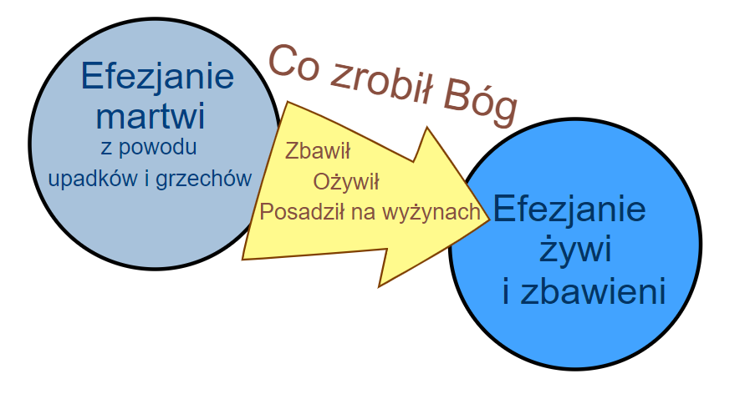
Ef 2:1-7
⁽¹⁾ I was ożywił, którzy byliście umarli w upadkach i w grzechach; ⁽²⁾ W których niegdyś postępowaliście według zwyczaju tego świata i według władcy, który rządzi w powietrzu, ducha, który teraz działa w synach nieposłuszeństwa. ⁽³⁾ Wśród nich i my wszyscy żyliśmy niegdyś w pożądliwościach naszego ciała, czyniąc to, co się podobało ciału i myślom, i byliśmy z natury dziećmi gniewu, jak i inni. ⁽⁴⁾ Lecz Bóg, który jest bogaty w miłosierdzie, z powodu swojej wielkiej miłości, którą nas umiłował ⁽⁵⁾ i to wtedy, gdy byliśmy umarli w grzechach, ożywił nas razem z Chrystusem, gdyż łaską jesteście zbawieni. ⁽⁶⁾ I razem z nim wskrzesił, i razem z nim posadził w miejscach niebiańskich w Chrystusie Jezusie ⁽⁷⁾ aby okazać w przyszłych wiekach przemożne bogactwo swojej łaski przez swoją dobroć względem nas w Chrystusie Jezusie.

Slide 50
Ef 2:1-7

Slide 51
Ef 2:8-10 – cel nowego stworzenia
⁽⁸⁾ Łaską bowiem jesteście zbawieni przez wiarę, i to nie jest z was, jest to dar Boga. ⁽⁹⁾ Nie z uczynków, aby nikt się nie chlubił. ⁽¹⁰⁾ Jesteśmy bowiem jego dziełem, stworzeni w Chrystusie Jezusie do dobrych uczynków, które Bóg wcześniej przygotował, abyśmy w nich postępowali.
Obserwacja:
Zbawienie to początek chrześcijańskiego życia.
Celem zbawionego życia jest wykonanie uczynków przygotowanych wcześniej przez Boga.

Slide 52
#1. Śmierć ciała, przeniesienie na łono Abrahama
Czas Kościoła
Czas końca
Królestwo
Nowe rzeczy
Kościół – Ciało Mesjasza
S
Umarł Bogacz, umarł też i Łazarz i został zaniesiony przez aniołów na łono Abrahama. (Łk 16:22)
Jezioro ognia

Slide 53
Śmierć a potem sąd (Heb1 9:27)
A jak postanowione ludziom raz umrzeć, potem zaś sąd.
Biblia nie mówi nic o reinkarnacji, drugiej szansie, po „pozostawieniu na drugie życie jak na drugi rok w tej samej klasie”.
Wręcz przeciwnie – mówi o tym, że każdy umrze i każdy będzie sądzony.

Slide 54
Kraina umarłych jest podzielona! (Łk 16:19nn)
⁽¹⁹⁾ Był pewien bogaty człowiek, który ubierał się w purpurę i bisior i wystawnie ucztował każdego dnia. ⁽²⁰⁾ Był też pewien żebrak, imieniem Łazarz, który leżał u jego wrót owrzodziały; ⁽²¹⁾ Pragnął on nasycić się okruchami, które spadały ze stołu bogacza. Nadto i psy przychodziły i lizały jego wrzody. ⁽²²⁾ I umarł żebrak, i został zaniesiony przez aniołów na łono Abrahama. Umarł też bogacz i został pogrzebany. ⁽²³⁾ A będąc w piekle i cierpiąc męki, podniósł oczy i ujrzał z daleka Abrahama i Łazarza na jego łonie. ⁽²⁴⁾ Wtedy zawołał: Ojcze Abrahamie, zmiłuj się nade mną i poślij Łazarza, aby umoczył koniec swego palca w wodzie i ochłodził mi język, bo cierpię męki w tym płomieniu. ⁽²⁵⁾ I powiedział Abraham: Synu, wspomnij, że za życia odebrałeś swoje dobro, podobnie jak Łazarz zło. A teraz on doznaje pociechy, a ty cierpisz męki. ⁽²⁶⁾ I oprócz tego wszystkiego między nami a wami jest utwierdzona wielka przepaść, aby ci, którzy chcą stąd przejść do was, nie mogli, ani stamtąd przejść do nas. ⁽²⁷⁾ A on powiedział: Proszę cię więc, ojcze, abyś posłał go do domu mego ojca. ⁽²⁸⁾ Mam bowiem pięciu braci – niech im da świadectwo, żeby i oni nie przyszli na to miejsce męki. ⁽²⁹⁾ Lecz Abraham mu powiedział: Mają Mojżesza i Proroków, niech ich słuchają. ⁽³⁰⁾ A on odpowiedział: Nie, ojcze Abrahamie, lecz jeśli ktoś z umarłych przyjdzie do nich, będą pokutować. ⁽³¹⁾ I powiedział do niego: Jeśli Mojżesza i Proroków nie słuchają, to choćby ktoś zmartwychwstał, nie uwierzą.
Kraina umarłych podzielony jest na dwa obszary: górny i dolny (gr. hades).
Łazarz trafił do górnego, na łono Abrahama.

Slide 55
Hi 17:11-19 Hiob i jego nadzieja
⁽¹¹⁾ Moje dni przeminęły, moje plany upadły — nic nie pozostało z pragnień mego serca. ⁽¹²⁾ Po nocy dzień nastaje, a światło szybko zamienia się w ciemność. ⁽¹³⁾ Czy czekam? Tak. Na świat zmarłych, on będzie moim domem. Już sobie w ciemności rozłożyłem posłanie. ⁽¹⁴⁾ Na grób zawołałem: Jesteś moim ojcem! a na robactwo: Matko! oraz: Siostro! ⁽¹⁵⁾ Gdzież więc moja nadzieja? Nadzieja? Kto ją dostrzeże? ⁽¹⁶⁾ Zejdzie ze mną do świata umarłych, gdy razem zstąpimy do prochu.

Slide 56
#2. Zmartwychwstanie w nowym ciele
Czas Kościoła
Czas końca
Królestwo
Nowe rzeczy
T
Kościół – Ciało Mesjasza
S
Credo:
Wierzę w jednego Boga (…) i w Pana Jezusa Chrystusa który (…) umarł i zmartwychwstał (…) wierzę w ciała zmartwychwstanie (…)
Jezioro ognia
1Tes 4:13nn - … na dźwięk trąby zmarli w Chrystusie powstaną pierwsi …

Slide 57
1Tes4:15
⁽¹³⁾ Nie chcemy, bracia, byście trwali w niewiedzy co do tych, którzy umierają, abyście się nie smucili jak wszyscy ci, którzy nie mają nadziei. ⁽¹⁴⁾ Jeśli bowiem wierzymy, że Jezus istotnie umarł i zmartwychwstał, to również tych, którzy umarli w Jezusie, Bóg wyprowadzi wraz z Nim. ⁽¹⁵⁾ To bowiem głosimy wam jako słowo Pańskie, że my, żywi, pozostawieni na przyjście Pana, nie wyprzedzimy tych, którzy pomarli. ⁽¹⁶⁾ Sam bowiem Pan zstąpi z nieba na hasło i na głos archanioła, i na dźwięk trąby Bożej, a zmarli w Chrystusie powstaną pierwsi. ⁽¹⁷⁾ Potem my, żywi, [tak] pozostawieni, wraz z nimi będziemy porwani w powietrze, na obłoki naprzeciw Pana, i w ten sposób na zawsze będziemy z Panem. ⁽¹⁸⁾ Przeto wzajemnie się pocieszajcie tymi słowami.

Slide 58
#3. Trybunał Chrystusa
Czas Kościoła
Czas końca
Królestwo
Nowe rzeczy
T
Kościół – Ciało Mesjasza
S
Jaki za siebie zdasz rachunek?
Jezioro ognia
Rz 14:10,12 Bracia - wszyscy staniemy przed trybunałem Chrystusa i każdy z nas sam za siebie zda rachunek Bogu.

Slide 59
Gdzie jest mowa o zapłacie, o rozliczeniu sług?
Łk 19:11-28 – przypowieść o minach (grzywnych, pieniądzach). Uwaga na dwa rodzaje ludzi: poddani i słudzy.
Mt 25:1-13 – przypowieść o pannach
Mt 25:14-30 – przypowieść o talentach. Uwaga: różny sposób traktowania sług użytecznych i nieużytecznego.
Rz 14:10 – każdy z wierzących stanie przed Trybunałem Chrystusa (UBG).
1Kor 3:8nn – budujesz na fundamencie, ale z czego budujesz? Test to przejście przez ogień?
2Kor 5:10 – zapłata za uczynki dokonane w ciele: dobre i złe, poselstwo pojednania.

Slide 60
#4. Wesela Baranka
Czas Kościoła
Czas końca
Królestwo
Nowe rzeczy
T
Kościół – Ciało Mesjasza
S
Ap 19.7 Cieszmy się! Weselmy! Oddajmy Mu chwałę! Bo nadeszło wesele Baranka! Jego Małżonka — gotowa! Pozwolono jej przywdziać czysty, lśniący bisior.
Jezioro ognia
Ap 19.8 … a bisior to sprawiedliwe uczynki świętych.

Slide 61
#5. Powrót na ziemię
Czas Kościoła
Czas końca
Królestwo
Nowe rzeczy
T
Kościół – Ciało Mesjasza
Królestwo Mesjasza
S
Ap 19.11-14 Zobaczyłem otwarte niebo, a na białym koniu siedział Ten, którego imię brzmi Wierny i Prawdziwy. Ubrany był w szatę skąpaną we krwi a na imię miał: Słowo Boga. Podążały za Nim zastępy nieba — na białych koniach, ubrane w czysty, biały bisior.
Jezioro ognia
Bardzo stara pieśń:
Oto Pan Bóg przyjdzie, z rzeszą świętych k’nam przybędzie. Wielka radość w dzień ów będzie, Alleluja!

Slide 62
#6. Współkrólowanie w Królestwie Mesjasza
Czas Kościoła
Czas końca
Królestwo
Nowe rzeczy
T
Kościół – Ciało Mesjasza
Królestwo Mesjasza
S
Ap 20:6 Błogosławienii święci są ci, którzy mają udział w pierwszym zmartwychwstaniu. (…) będą kapłanami Boga i Chrystusa i będą z nim królować tysiąc lat.
Jezioro ognia
Mt 5:5 - Błogosławieni cisi, ponieważ oni odziedziczą ziemię.

Slide 63
#7. Nowe Nieba i Nowa Ziemia
Czas Kościoła
Czas końca
Królestwo
Nowe rzeczy
T
Kościół – Ciało Mesjasza
Królestwo Mesjasza
S
Ap 21:1-3 Potem zobaczyłem nowe niebo i nową ziemię. Pierwsze niebo bowiem i pierwsza ziemia przeminęły i nie było już morza.(…) Oto przybytek Boga jest z ludźmi i będzie mieszkał z nimi. Oni będą jego ludem, a sam Bóg będzie z nimi i będzie ich Bogiem.
Jezioro ognia

Slide 64
Podsumowanie: Siedem wydarzeń zaplanowanych w życiu ucznia Jezusa
Legenda:
Pan Jezus Chrystus
Ludzie na ziemi - poganie
Kościół – Ciało Chrystusa
Czas Kościoła
Czas końca
Królestwo
Nowe rzeczy
4
Zaproszenie
Ogród Eden
T
Nowe Niebo i Nowa Ziemia
3
5
Kościół – Ciało Mesjasza
2
Królestwo Mesjasza
7
0
6
S
1
#0. Nowe narodzenie (ale to już było). #1. Śmierć, bo raczej umrę. #2. W nowym ciele moje zmartwychwstanie. #3. Rozliczenie służby przed Trybunałem Pana Jezusa. #4. Wesele Baranka, bo jestem zaproszony. #5. Powrót z Jezusem na ziemię. #6. Objęcie dziedzictwa i z Królem królowanie. #7. Pojawienie się Nowego Nieba i Nowej Ziemi.
Jezioro ognia

Slide 65
#4. Inwestowanie w wieczność

Slide 66
Mt 6:19n
⁽¹⁹⁾ Nie gromadźcie sobie skarbów na ziemi, gdzie mól i rdza niszczą i gdzie złodzieje włamują się i kradną; ⁽²⁰⁾ Ale gromadźcie sobie skarby w niebie, gdzie ani mól, ani rdza nie niszczą i gdzie złodzieje nie włamują się i nie kradną. (Mt 6:19n ubg)

Slide 67
Łk 12 – trudna mowa
⁽²²⁾ Potem powiedział do swoich uczniów: Dlatego mówię wam: Nie troszczcie się o wasze życie, co będziecie jeść, ani o ciało, w co będziecie się ubierać. ⁽²³⁾Życie jest czymś więcej niż pokarm, a ciało niż ubranie. ⁽²⁴⁾ Przypatrzcie się krukom, że nie sieją ani nie żną, nie mają spiżarni ani spichlerza, a jednak Bóg je żywi. O ileż cenniejsi jesteście wy niż ptaki! ⁽²⁵⁾ I któż z was, martwiąc się, może dodać do swego wzrostu jeden łokieć? ⁽²⁶⁾ Jeśli więc najmniejszej rzeczy nie możecie uczynić, czemu troszczycie się o inne? ⁽²⁷⁾ Przypatrzcie się liliom, jak rosną: nie pracują ani nie przędą, a mówię wam, że nawet Salomon w całej swojej chwale nie był tak ubrany, jak jedna z nich. ⁽²⁸⁾ A jeśli trawę, która dziś jest na polu, a jutro będzie wrzucona do pieca, Bóg tak ubiera, o ileż bardziej was, ludzie małej wiary? ⁽²⁹⁾ Nie pytajcie więc, co będziecie jeść lub co będziecie pić, ani nie martwcie się o to. ⁽³⁰⁾ O to wszystko bowiem zabiegają narody świata. Lecz wasz Ojciec wie, że tego potrzebujecie. ⁽³¹⁾ Szukajcie raczej królestwa Bożego, a to wszystko będzie wam dodane.
⁽³²⁾ Nie bój się, mała trzódko, gdyż upodobało się waszemu Ojcu dać wam królestwo. ⁽³³⁾ Sprzedawajcie, co posiadacie, i dawajcie jałmużnę. Przygotujcie sobie sakiewki, które nie starzeją się, skarb w niebie, którego nie ubywa, gdzie złodziej nie ma dostępu ani mól nie niszczy. ⁽³⁴⁾ Bo gdzie jest wasz skarb, tam będzie też wasze serce. ⁽³⁵⁾Niech będą przepasane wasze biodra i zapalone lampy. ⁽³⁶⁾ A wy bądźcie podobni do ludzi oczekujących swego pana, aż wróci z wesela, aby gdy przyjdzie i zapuka, zaraz mu otworzyć. ⁽³⁷⁾ Błogosławieni ci słudzy, których pan, gdy przyjdzie, zastanie czuwających. Zaprawdę powiadam wam, że się przepasze i posadzi ich za stołem, a obchodząc, będzie im usługiwał. ⁽³⁸⁾ Jeśli przyjdzie o drugiej czy o trzeciej straży i tak ich zastanie, błogosławieni są ci słudzy. ⁽³⁹⁾ A to wiedzcie, że gdyby gospodarz znał godzinę, o której ma przyjść złodziej, czuwałby i nie pozwoliłby włamać się do swego domu. ⁽⁴⁰⁾ Dlatego i wy bądźcie gotowi, bo Syn Człowieczy przyjdzie o godzinie, której się nie spodziewacie. (Łk 12:22-40 ubg)

Slide 68
Moje bogactwo tu na ziemi zależy od Boga.
Moje bogactwo w Królestwie Bożym od tego co zrobię tu, na ziemi.
PAN czyni ubogim i bogatym, poniża i wywyższa. (1Sm 2:7)

Slide 69
Inwestycja
Czas
Inwestycja to wyrzeczenie się obecnych, pewnych korzyści na rzecz niepewnych korzyści w przyszłości.

Slide 70
Ryzyko inwestycyjne #1 – nie wiem ile odbiorę
?
Czas inwestowania
Czas pracy kapitału
Czas zwrotu
?

Slide 71
Ryzyko inwestycyjne #2 – nie wiem czy odbiorę
Czas inwestowania
Czas pracy kapitału
Czas zwrotu
Koniec tego systemu rzeczy lub mój prywatny koniec.
?

Slide 72
Ryzyka w inwestowaniu:
#1 nie wiem ile odbiorę,
#2 nie wiem czy odbiorę.

Slide 73
Ryzyko #2 – czy coś odbiorę w wieczności?
Czas Kościoła
Czas końca
Królestwo
Nowe rzeczy
Koniec tego systemu rzeczy
Królestwo Mesjasza
S
Jezioro ognia
Kim dziś jest dla mnie Pan Jezus Chrystus?
Czy na sądzie moje grzechy będą sądzone?

Slide 74
Wąska ścieżka prowadzi przez nowe narodzenie!

Slide 75
Ryzyko #1 – co zbiorę w wieczności?
Czas Kościoła
Czas końca
Królestwo
Nowe rzeczy
T
Koniec tego systemu rzeczy
Kościół – Ciało Mesjasza
Królestwo Mesjasza
S
Jezioro ognia
W co dziś inwestuję?
Co z tego przetrwa do wieczności?

Slide 76
1Kor 3:10-15
⁽¹⁰⁾ Według łaski Boga, która została mi dana, jak mądry budowniczy położyłem fundament, a inny na nim buduje. Jednak każdy niech uważa, jak na nim buduje. ⁽¹¹⁾ Nikt bowiem nie może położyć innego fundamentu niż ten, który jest położony, którym jest Jezus Chrystus. ⁽¹²⁾ A czy ktoś na tym fundamencie buduje ze złota, srebra, z drogich kamieni, drewna, siana czy ze słomy ⁽¹³⁾ dzieło każdego będzie jawne. Dzień ten bowiem to pokaże, gdyż przez ogień zostanie objawione i ogień wypróbuje, jakie jest dzieło każdego. ⁽¹⁴⁾ Jeśli czyjeś dzieło budowane na tym fundamencie przetrwa, ten otrzyma zapłatę. ⁽¹⁵⁾ Jeśli zaś czyjeś dzieło spłonie, ten poniesie szkodę. Lecz on sam będzie zbawiony, tak jednak, jak przez ogień.
Pytania
Co z tego świata ma szansę przetrwać koniec i znaleść się też w Nowym Świecie?
Obserwacje:
Ten fragment nie jest o zbawieniu, jest kierowany do ludzi zbawionych tylko lekko sobie bimbających.

Slide 77
2Kor 5:10nn
⁽¹⁰⁾ Wszyscy bowiem musimy stanąć przed trybunałem Chrystusa, aby każdy otrzymał zapłatę za to, co czynił w ciele, według tego, co czynił, czy dobro, czy zło. ⁽¹¹⁾ Wiedząc zatem o tym strachu Pańskim, przekonujemy ludzi; dla Boga zaś wszystko w nas jest jawne; mam też nadzieję, że i dla waszych sumień wszystko w nas jest jawne. ⁽¹²⁾Bo nie polecamy wam ponownie samych siebie, ale dajemy wam sposobność do chlubienia się nami, żebyście mieli co odpowiedzieć tym, którzy się chlubią tym, co zewnętrzne, a nie sercem. ⁽¹³⁾ Jeśli zaś odchodzimy od zmysłów – dla Boga odchodzimy, jeżeli jesteśmy przy zdrowych zmysłach – dla was jesteśmy. ⁽¹⁴⁾ Miłość Chrystusa bowiem przymusza nas, jako tych, którzy uznaliśmy, że skoro jeden umarł za wszystkich, to wszyscy umarli. ⁽¹⁵⁾ A umarł za wszystkich, aby ci, którzy żyją, już więcej nie żyli dla siebie, lecz dla tego, który za nich umarł i został wskrzeszony. ⁽¹⁶⁾ Dlatego my odtąd nikogo nie znamy według ciała, a chociaż znaliśmy Chrystusa według ciała, to teraz już więcej go takim nie znamy. ⁽¹⁷⁾ Tak więc jeśli ktoś jest w Chrystusie, nowym jest stworzeniem; to, co stare, przeminęło, oto wszystko stało się nowe. ⁽¹⁸⁾ A wszystko to jest z Boga, który nas pojednał ze sobą przez Jezusa Chrystusa i dał nam służbę pojednania. ⁽¹⁹⁾ Bóg bowiem był w Chrystusie, jednając świat z samym sobą, nie poczytując ludziom ich grzechów, i nam powierzył to słowo pojednania. ⁽²⁰⁾ Tak więc w miejsce Chrystusa sprawujemy poselstwo, tak jakby Bóg upominał was przez nas. W miejsce Chrystusa prosimy: Pojednajcie się z Bogiem. ⁽²¹⁾ On bowiem tego, który nie znał grzechu, za nas grzechem uczynił, abyśmy w nim stali się sprawiedliwością Bożą.
Obserwacja:
Bóg zlecił nam posługę jednania.
Wzywajmy ludzi: pojednajcie się z Bogiem!

Slide 78
Wersety o zapłacie
Łk 19:11-28 – przypowieść o minach (grzywnych, pieniądzach). Uwag na dwa rodzaje ludzi: poddani i słudzy.
Mt 25:1-13 – przypowieść o pannach
Mt 25:14-30 – przypowieść o talentach. Uwaga: różny sposób traktowania sług użytecznych i nieużytecznego.
Rz 14:10 – każdy z wierzących stanie przed Trybunałem Chrystusa (UBG).
1Kor 3:8nn – budujesz na fundamencie, ale z czego budujesz? Test to przejście przez ogień?
2Kor 5:10 – zapłata za uczynki dokonane w ciele: dobre i złe, poselstwo pojednania.
Mt 5:10-12 – zapłata za prześladowanie z powodu sprawiedliwości.
Mt 6:1 – blokada zapłaty w niebie, gdy będziemy odbierać zapłatę (chwałę) od ludzi (jest też to u Jana)
Łk 6:35 – zapłata za kochanie wrogów.
Hbr 10:32-36 - zapłata za cierpliwe znoszenie cierpień.
Hbr 11:6 – nagroda za szukanie Boga.
2J 8 – zapłata uwarunkowana baczeniem na siebie.

Slide 79
Inwestowanie wg Łk 16.9
Pan Jezus do swoich uczniów:
I ja wam mówię: Czyńcie sobie przyjaciół mamoną niesprawiedliwości, aby gdy się skończy, przyjęli was do wiecznych przybytków.
Wniosek: Mam używać kasy tak aby…
moi przyjaciele osiągnęli wieczność – narodzili się na nowo,
moi przyjaciele mieli (gdy się system skończy) swoje „wieczne przybytki”,
te przybytki były fajne, bogate, przyjemne, lepsze niż moje.
przyjaciele rozpoznali mnie i chcieli mnie do tych przybytków przyjąć.

Slide 80
Pytania
…
…
…

Slide 81
Inwestycje w wieczność (dawniej: „Inwestycje, które nie spłoną”)
Koniec
Wojciech Apel, 9 października 2019 601 42 50 19, wojtek@pp.org.pl

